Slide 1
血液科住院记录（一）
姓名： 王小萌 性别: 女 出生日期: 1957年02月23日 年龄: 66岁 国羁: 中国
出生地 河南 籍贯: 河南驻马店市 民族: 汉族 病人来源: 门诊
身份证号: 职业: 农民 婚姻: 已婚 现住址: 驻马店市阳光雅苑小区
电话：15218131144 邮编 ： 户口地址： 邮编： 2342422
联系人姓名： 张三 关系： 夫妻 地址： 电话： 15218131144
入院途径区：门诊 入院时间：2019年09月12日07时55分 入院科别：血液科

Slide 2
血液科住院记录（一）
主诉：5天前无明显诱因出现牙龈渗血，不易止，伴皮肤黏膜出血点，双下肢显著，伴大便色黑，无鼻衄、血尿、咯血，无头痛、肢体麻木，无乏力、发热，无骨痛、光过敏等症状
既往史：
疾病史：既往“高血压”病4年，最高血压达148/108mmHg，规律口服“坎地沙坦酯片40mg qd”
自诉血压控制可，发现血糖升高1年余，不规律口服“盐酸二甲双胍片0.5g qd”。
传染病史：否认肝炎、结核等传染病病史。
预防接种史：随当地社会进行
手术外伤史：否认手术、外伤史
输 血 史 ：否认既往输血史
过敏史（药物、食物等）：否认青霉素、磺胺类药物过敏史,否认食物过敏史
个人史：生于原籍，无长期疫区、疫水、毒物、放射线等有害物质接触史
婚育史：已婚，24岁结婚,，配偶体健，育有1子，子女体健家族史
家族史：否认家族性遗传病史

Slide 3
血液科住院记录（一）
体格检查：T: 36.9 ℃ P: 80次/分 R: 20 次/分 BP:152/81 mmHg
一般状况：患者面色正常，牙龈渗血，皮肤黏膜可见出血点，双下肢显著，浅表淋巴结未触及肿大，
胸骨无压痛，双肺呼吸音粗，未闻及干湿嘤音。腹软，无压痛，肝脾肋下未触及，双下肢无浮肿。

Slide 4
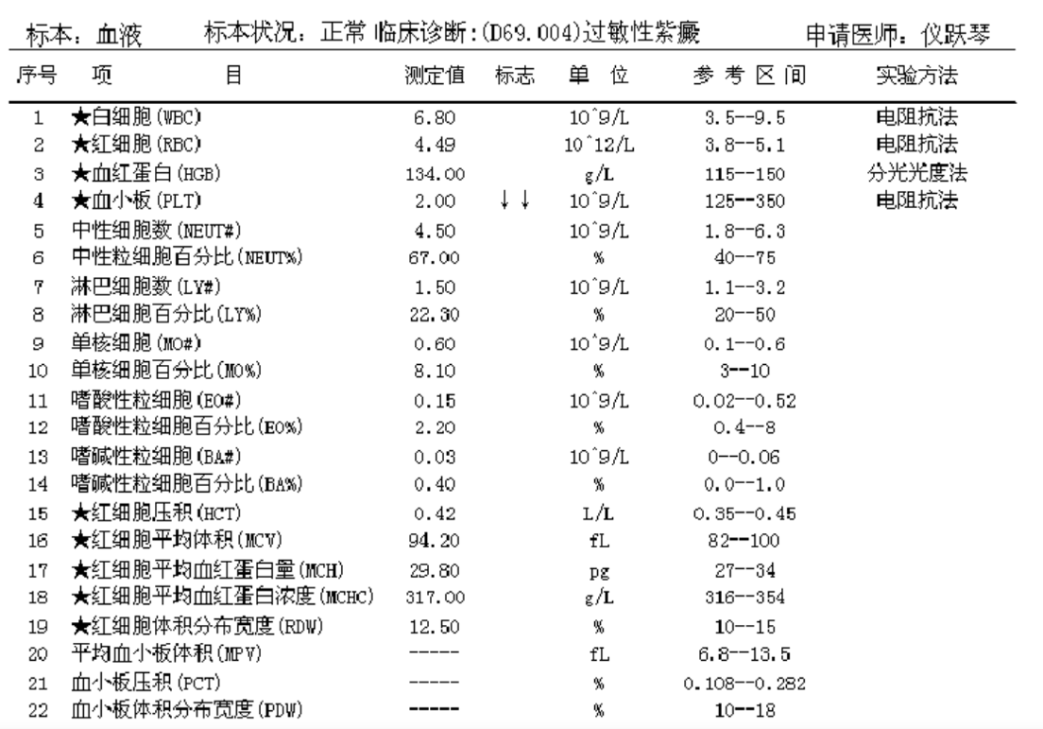
血液科住院记录（一）
血常规
2023-05-14

Slide 5
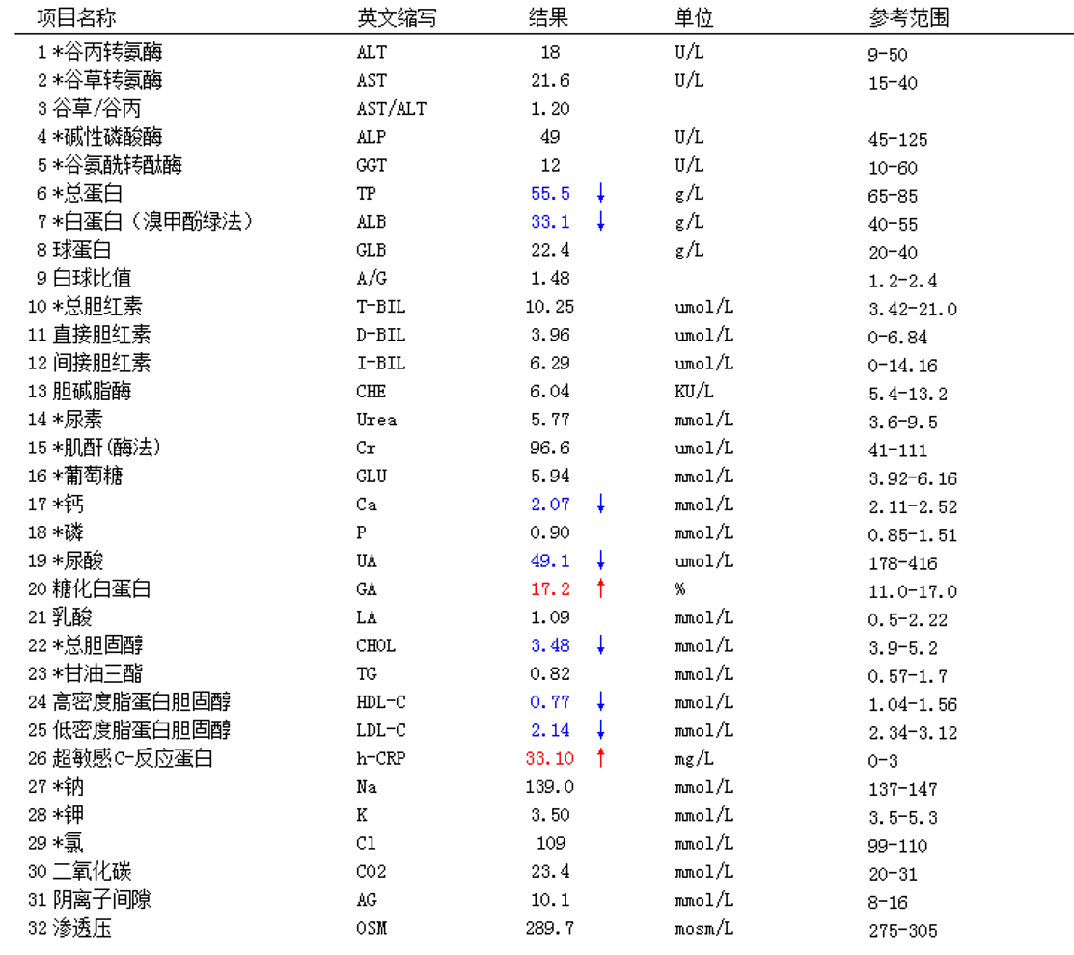
血液科住院记录（一）
血生化
2023-06-14

Slide 6
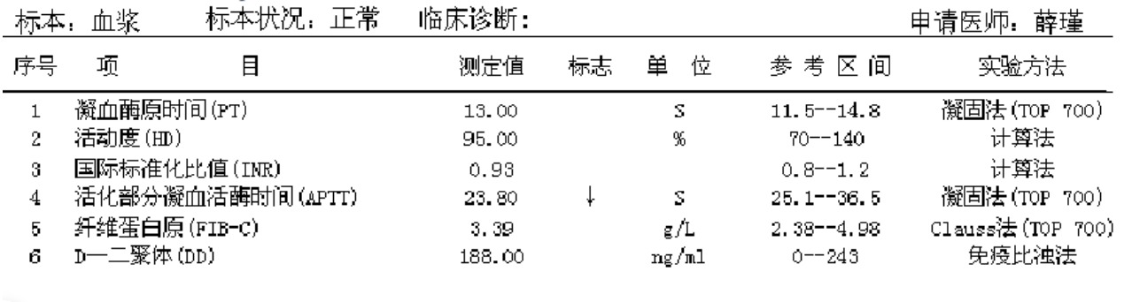
血液科住院记录（一）
凝血功能
2023-12-01

Slide 7
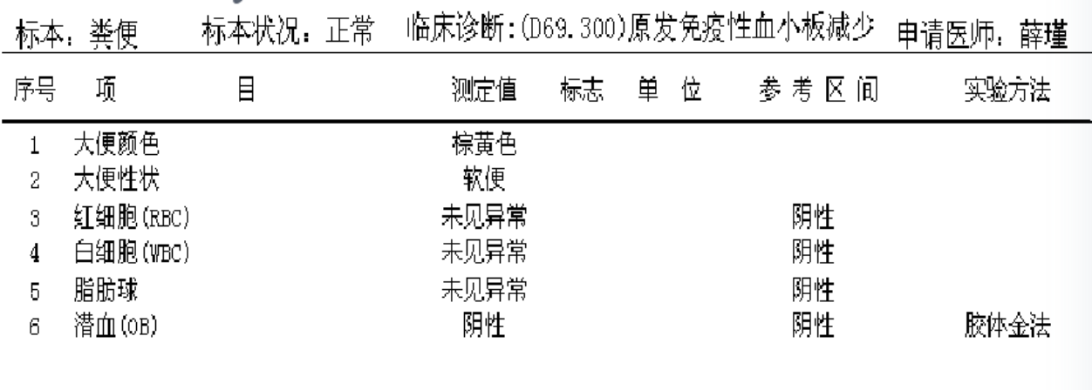
血液科住院记录（一）
大便常规

